Slide 1
脏牛竞态条件攻击
Dirty COW Race Condition Attack

Slide 2
大纲
脏牛漏洞（Dirty COW Vulnerability）
mmap ()进行内存映射
内存共享映射，内存私有映射
映射只读文件
如何利用漏洞？

Slide 3
脏牛漏洞(Dirty COW(Copy-On-Write))
这是一个很有意思的竞态条件漏洞案例。
该漏洞自 2007 年 9 月起存在于 Linux 内核中，于 2016 年 10 月被发现并遭到攻击。
影响所有基于 Linux 的操作系统，包括 Android。
攻击后果 ：
修改受保护的文件，例如 /etc/passwd。
利用漏洞获取root权限。

Slide 4
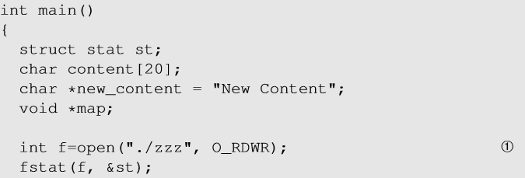
使用 mmap() 进行内存映射
mmap() 是一个系统调用，用于将文件或设备映射到内存中。默认映射类型是基于文件的映射（file-backed mapping），它将进程虚拟内存的某个区域映射到文件；从映射区域读取数据会触发从文件中读取数据。
第①行以读写模式打开文件。

Slide 5

使用 mmap() 进行内存映射
第二行调用mmap () 来创建映射内存
第 1 个参数：映射内存的起始地址
第 2 个参数：映射内存的大小
第 3 个参数：内存是否可读或可写。应与第一行中的访问类型匹配。
第 4 个参数：内存的更新是否对映射同一区域的其他进程可见，以及更新是否会传递到底层文件。用于指定对映射内存的修改，是否会对映射同一段内存的其他进程可见，以及这些修改是否会写回到底层文件中。
第 5 个参数：需要映射的文件描述符
第 6 个参数：偏移量，指示映射应该从文件中的哪个位置开始。

Slide 6
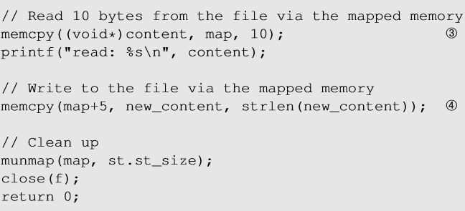
使用 mmap() 进行内存映射
使用memcpy ()访问文件以进行简单的读取和写入。

Slide 7
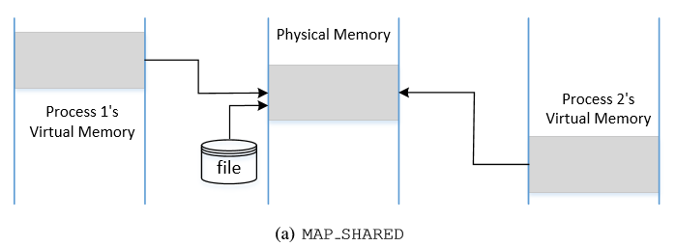
MAP_SHARED 和 MAP_PRIVATE
MAP_SHARED ：映射内存的行为就像两个进程之间的共享内存。
当多个进程将同一个文件映射到内存时，它们可以将该文件映射到不同的虚拟内存地址，但文件内容所在的物理地址是相同的。

Slide 8
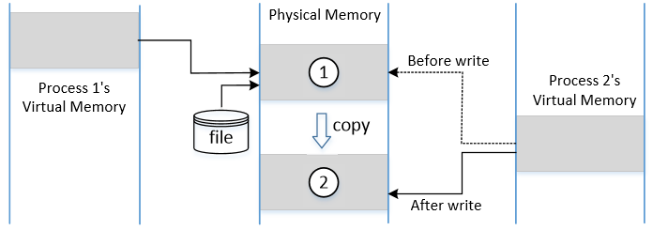
MAP_SHARED 和 MAP_PRIVATE
MAP_PRIVATE ：该文件映射到调用进程的私有内存。
对内存所做的更改对其他进程是不可见的。
需要将原内存中的内容复制到私有内存中。
如果该进程尝试写入内存，操作系统将分配一块新的物理内存，并将内容从主副本复制到新内存。
映射后的虚拟内存现在将指向新的物理内存。

Slide 9
写时复制（Copy On Write, COW）
写时复制：当进程尝试修改共享内存时，系统不会直接修改原数据，而是为该进程复制一份独立的数据，并让它只修改自己的那一份。
使用 fork() 系统调用创建子进程时：
操作系统通过让页表项指向同一块物理内存，使子进程可以与父进程共享内存。
如果只是读取内存，则不需要内存复制。
当发生写操作时，操作系统触发写时复制（COW），为写入方分配新的物理页，并更新页表，使其指向私有副本。

Slide 10
丢弃复制的内存
madvise () ：向内核提供有关从地址到地址+长度的内存使用情况的建议或指示
建议（第三个参数）： MADV_DONOTNEED
我们告知内核，我们不再需要已声明的地址部分。内核将释放已声明地址的资源，进程的页表将指向原来的物理内存。

Slide 11
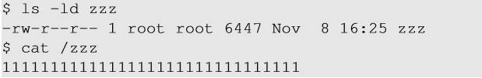
映射只读文件：首先创建文件
实验 ：
在根目录下创建一个名为 zzz 的文件。将owner/group设置为 root，并允许其他用户读取该文件。
如果我们有一个seed账户：
我们只能使用只读标志（O_RDONLY）打开此文件。
如果我们将此文件映射到内存，则需要使用 PROT_READ选项，以便将内存设置为只读。

Slide 12
映射只读文件
通常情况下，我们不能写入只读存储器。
但是，如果文件是使用 MAP_PRIVATE 映射的，操作系统会做出例外，允许我们写入映射的内存，但我们必须使用不同的方法，而不是直接使用内存操作，例如memcpy ()。
write () 系统调用 就是这样一条路线。

Slide 13
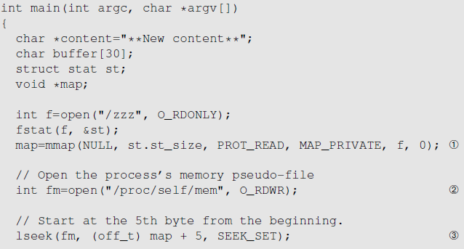
映射只读文件：代码
第一行： 将 /zzz映射到只读内存。我们不能直接将其写入内存，但可以使用/proc文件系统来实现。
第二行： 使用/proc 在文件系统中，进程可以使用 read()、write() 和lseek () 函数访问其内存中的数据。
第三行： lseek () 系统调用将文件指针移动到映射内存起始位置的第5个字节。
Notes:
进程文件系统：类Unix操作系统中的文件系统，以类似文件的分层结构呈现进程信息和其他系统信息。它提供了一种便捷且标准化的方法来动态访问进程数据。

Slide 14
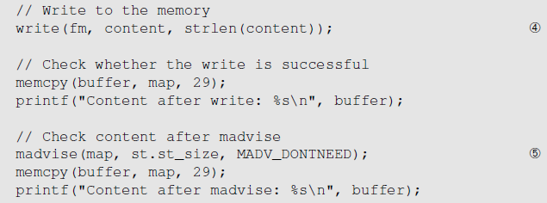
映射只读文件：代码
第四行： write () 系统调用将字符串写入内存。它会触发写时复制（ MAP_PRIVATE），也就是说，只能在映射内存的私有副本上进行写入操作。
第五行： 告知内核不再需要私有副本。内核会将页表指向原始映射内存。因此，对私有文件所做的更改将被丢弃。

Slide 15
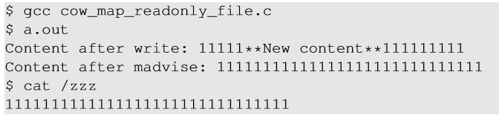
映射只读文件：结果
所见，内存已被修改，内容也发生了变化。但这种变化仅限于映射内存的副本，并未改变底层文件本身。

Slide 16
Dirty-COW漏洞
对于写时复制技术，需要执行三个重要步骤：
复制映射内存
更新页表，使虚拟内存指向新创建的物理内存。
写入内存。
上述步骤本质上不是原子性的：它们可能会被其他线程中断，从而产生潜在的竞争条件，导致 Dirty Cow 漏洞。

Slide 17
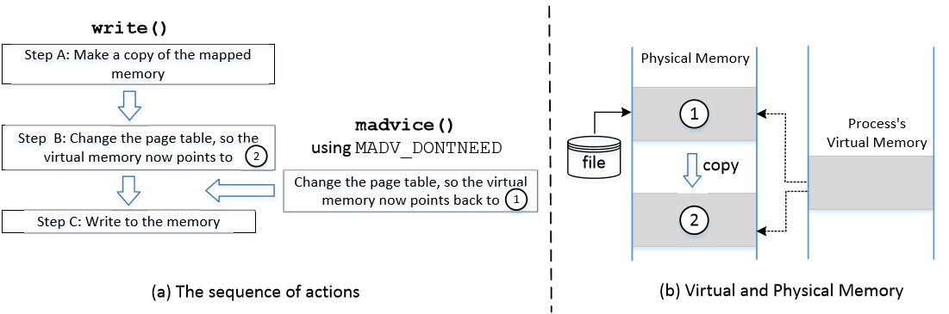
Dirty COW漏洞
Notes:
在步骤 (B) 中，进程的页表被修改，因此虚拟内存现在指向标记为 2 的物理内存。然后步骤 (C) 成功写入内存。如果我们在这两个步骤之间运行一些其他命令，例如：
i ) 更改虚拟内存的页面条目。
madvise ()函数丢弃映射内存的私有副本，使页表指向原始映射内存。（标记为 1）

Slide 18
Dirty COW漏洞
如果在步骤 B 和 C 之间执行了madvise ()：
步骤 B 将虚拟内存指向 2。
madvise () 会将其改回 1（否定步骤 B）。
步骤 C 将修改标记为 1 的物理内存，而不是私有副本。
内存中标记为 1 的更改将传递到底层文件，导致只读文件被修改。
当 write() 系统调用开始时，它会检查映射内存的保护机制。如果发现是写时复制 (COW) 内存，则会直接触发 A、B、C 操作，而不会进行二次检查。

Slide 19
利用 Dirty COW 漏洞
基本思路： 需要运行两个线程
线程 1：使用 write()函数写入
线程 2：丢弃映射内存的私有副本
我们需要让这些线程相互竞争，以便它们能够影响输出结果。

Slide 20
利用 Dirty COW 漏洞
选择 /etc/ passwd作为目标文件： 该文件为只读文件，因此非root用户无法修改它。
利用脏写复制漏洞将其更改为 0000
第三个字段表示用户的用户 ID （对于root 用户，该值为0）。如果我们能将我们自己记录（用户testcow ）的第三个字段更改为 0，我们就能将自己变成 root 用户。

Slide 21
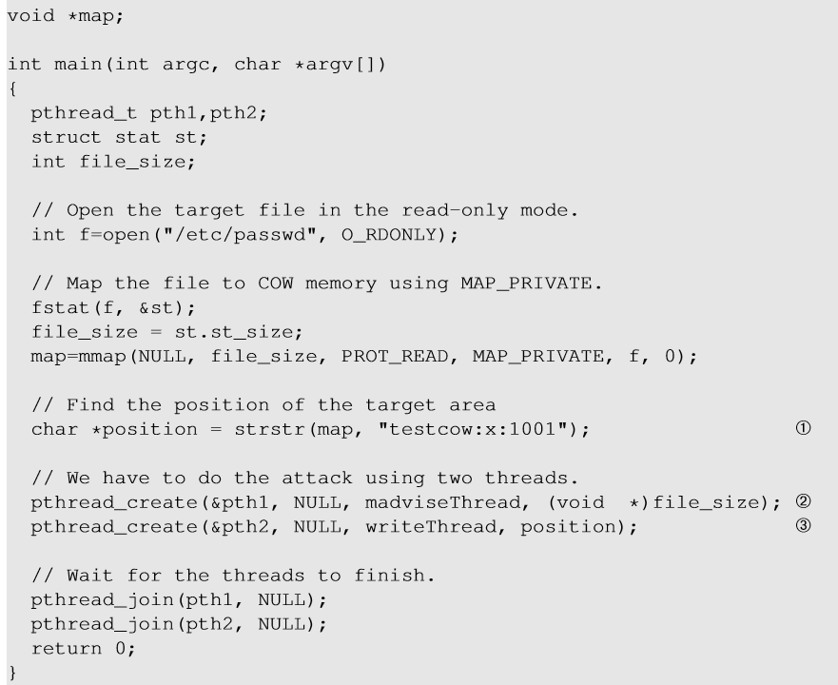
攻击：main 线程
设置内存映射和线程
以只读模式打开 /etc/ passwd文件
使用 MAP_PRIVATE 映射内存
找到目标文件中的位置。
创建一个关于madvise ()的主题帖
为 write() 创建一个线程

Slide 22
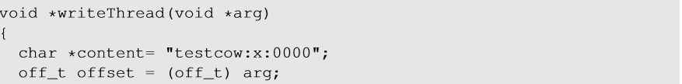
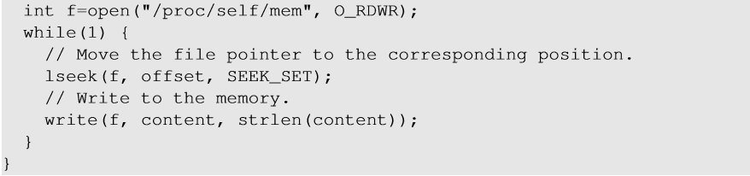
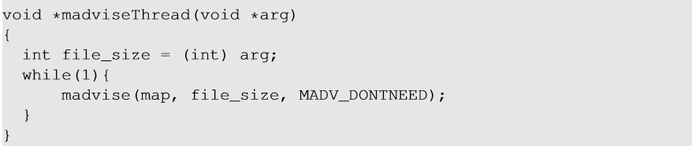
攻击：两个其他线程
写入线程：将内存中的字符串“testcow:x:1001”替换为“testcow:x: 0000 ”。
madvise线程：丢弃映射内存的私有副本，以便页表指向原始映射内存。

Slide 23
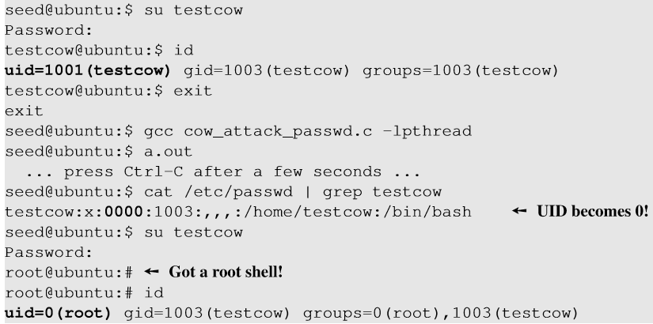
攻击结果
Notes:
在无限循环中无限运行所述系统调用一段时间后，我们可以看到 /etc/ passwd已被修改。
攻击代码运行一段时间后，我们停止了它。切换到testcow用户后，我们获得了 root shell。

Slide 24
概括
DirtyCOW是一种特殊类型的竞态条件问题
它与内存映射有关。
我们了解了如何利用该漏洞。
这个问题在Linux中已经修复了。

